Slide 1

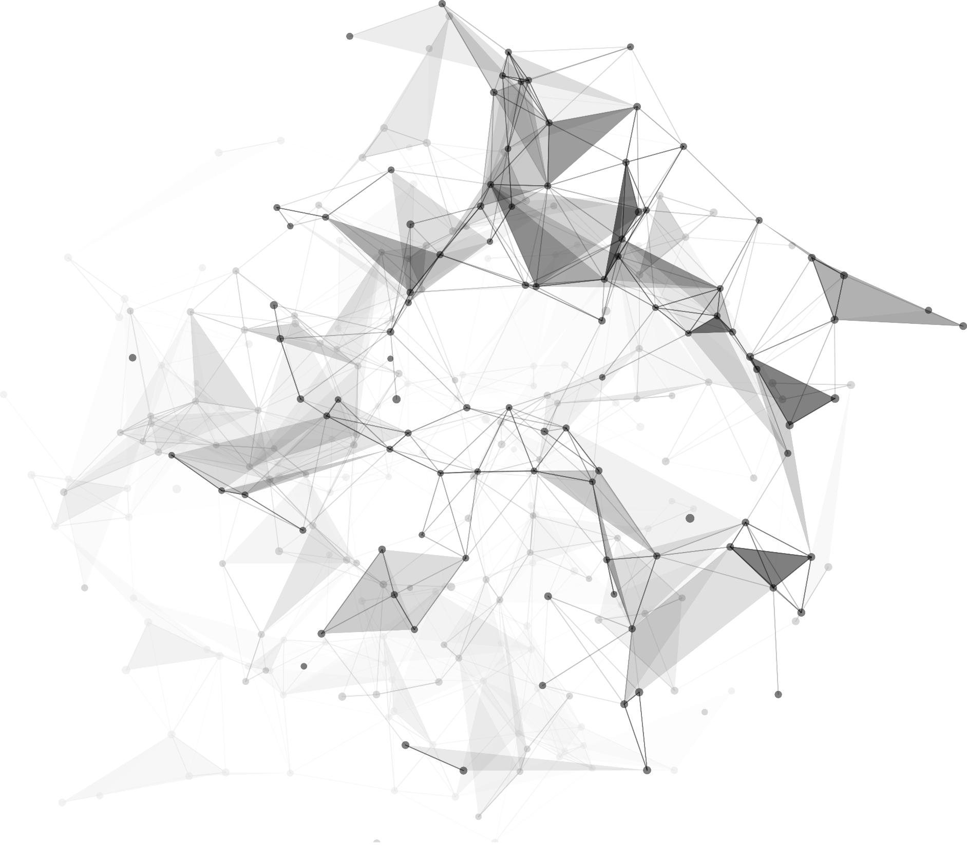

Python—地震数据分析
武汉华夏理工学院 软件1181
指导老师：徐勇
答辩人：林寒 周莹 饶天成

Slide 2
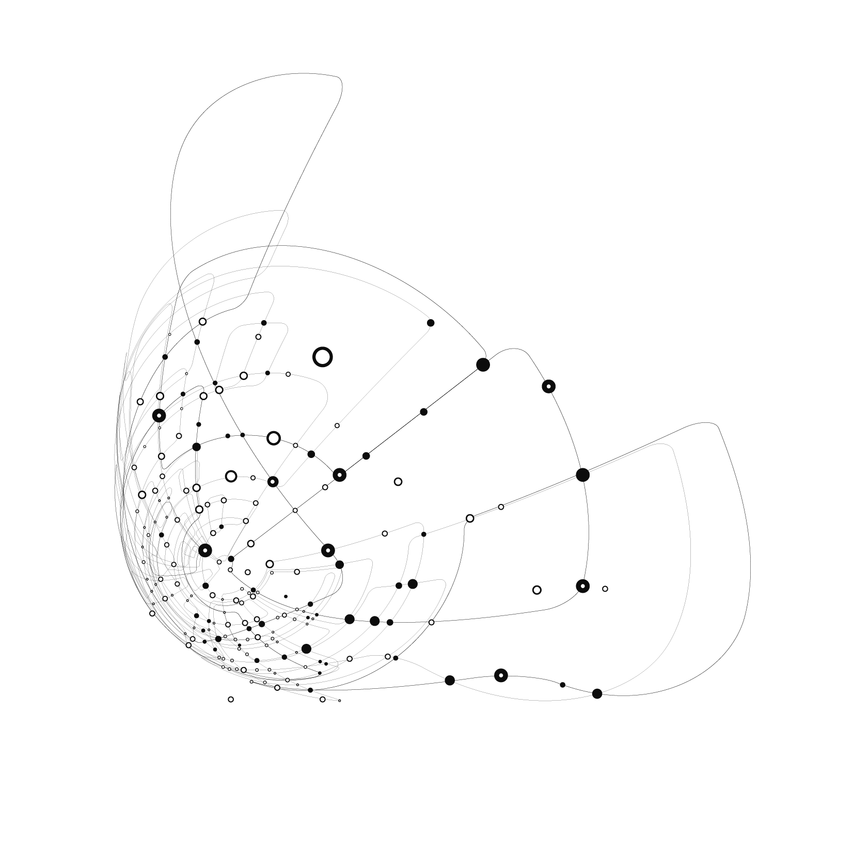
1
课题引言
目录
2
研究思路
Content
3
数据分析
4
课题总结

Slide 3
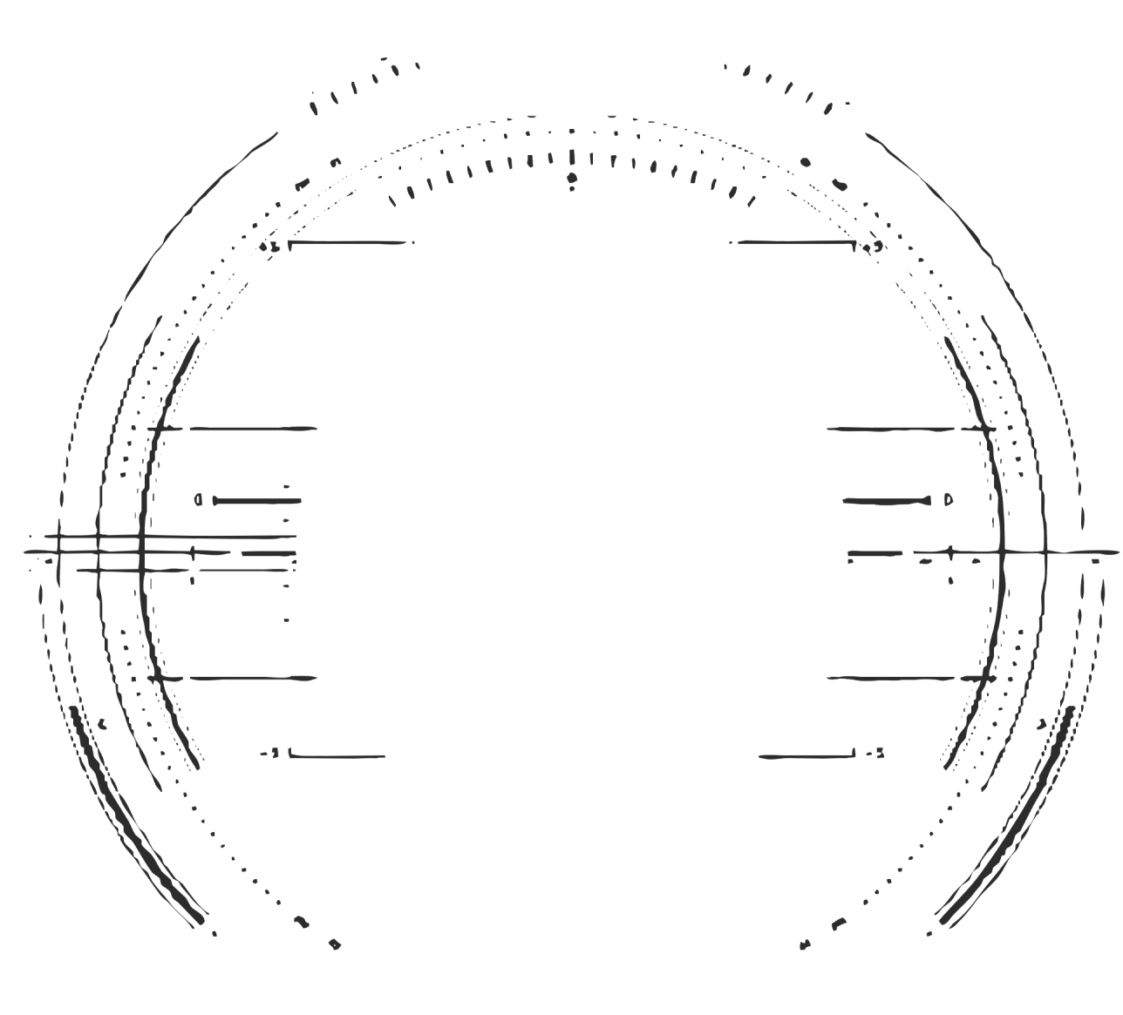
Part 1
课题
引言
Introduction

Slide 4
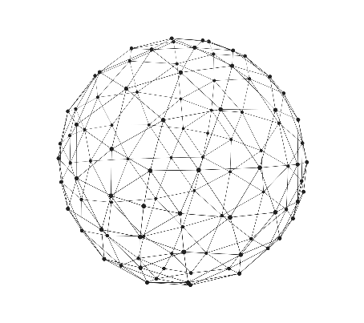
选题背景概述
选题意义概述
2020年6月17日，宜宾长宁发生6.0级地震，6月22日，宜宾珙县发生5.4级地震，6月24日，云南楚雄发生4.7级地震，印尼班达海发生7.6级地震。一时间，谣言四起：有说不久将会有大地震发生的，有说是因为太阳黑子11年轮回一次的。抛开这些谣言，很多人也会有疑问：为什么最近地震那么频繁？是不是最近一两年地壳越来越不稳定了？
面对地震等不可抗力自然灾害的频发，人类需要时刻保持理性的态度，对待问题我们需要运用科学的方法，进行全面而理性的数据分析，通过对数据的深度挖掘来发现问题背后更深层次的原因，但本次python科学的运用不仅仅是为了让我们认识地震，更是要让我们时刻对自然多一份敬畏。
选题
背景

Slide 5
Part 2
研究思路
Introduction

Slide 6

前期工作准备
环境
部署
数据
采集
项目工具
数据源
项目托管平台-github
编码工具-jupyter
编程语言-python(版本号3.7)
中国地震台网
http://news.ceic.ac.cn/index.html?time=1610606352

Slide 7

选题整体分析
地震与太阳黑子
地震的频率
网络高频率言论：地震的发生与太阳黑子活动周期存在关联。此说法是否正确？.
人们所关注的4.5级/7级地震发生次数是否真的每年成一定递增趋势？
整体
分析
引发地震的成因
全球地震概况
全世界范围内地震高发区都集中在什么地方，这些地方有没有什么共性？
真正引发的原因除了地壳运动，还有没有其他的原因？

Slide 8
Part 3
数据分析
Introduction

Slide 9

地震与太阳黑子
网络言论地震与太阳黑子的
活动周期是否真的存在关联？

Slide 10
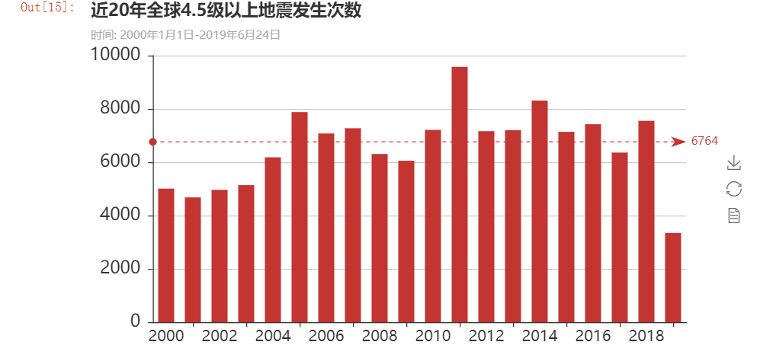
近年4.5级地震的发生次数
数据图生成代码见源码代码块15

Slide 11
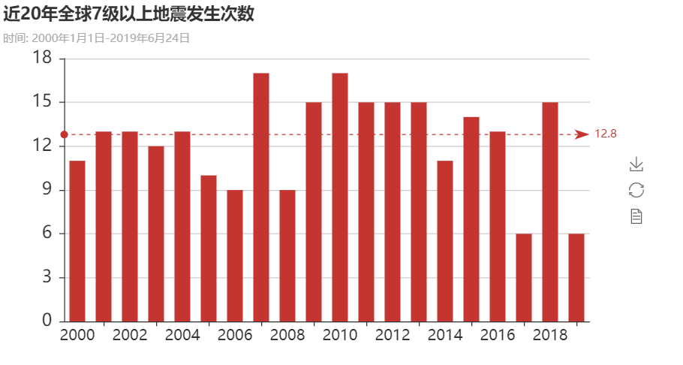
近年7级地震的发生次数
数据图生成代码见源码代码块19

Slide 12
数据分析及结论
REFERENCE DOCUMENTATION
2008年的4.5级以上地震发生次数为6309次，比平均次数少455次，并不存在所谓的地震受太阳黑子爆发的周期性（11年）影响。
全球近19年平均每年发生了12.8次7级以上的大地震和特大地震。今年已经发生了6次，对比其它年份并没有明显提升，而11年前的2008年发生了9次，比平均次数少3.8次。所以说，把地震跟太阳黑子活动周期联系起来的说法，一定程度上是试图把2019年地震和2008年汶川地震联系起来，会造成大家的恐慌，是不可取的。

Slide 13
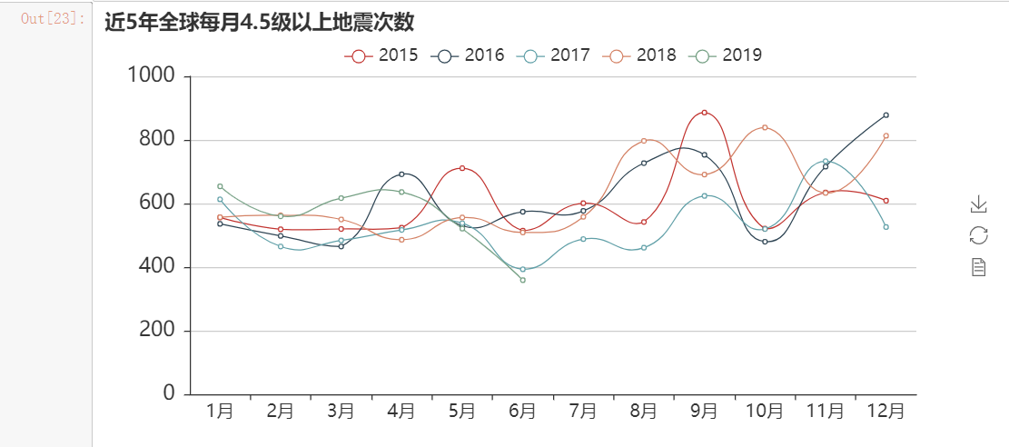
近5年全球每月4.5级以上地震次数
03 数据图生成代码见源码代码块23

Slide 14
数据分析及结论
REFERENCE DOCUMENTATION
通过2015年来每月发生地震的次数图，可以看到近5年以来发生地震的次数没有什么太大的差异。没有地震次数成每年递增的现象。

Slide 15
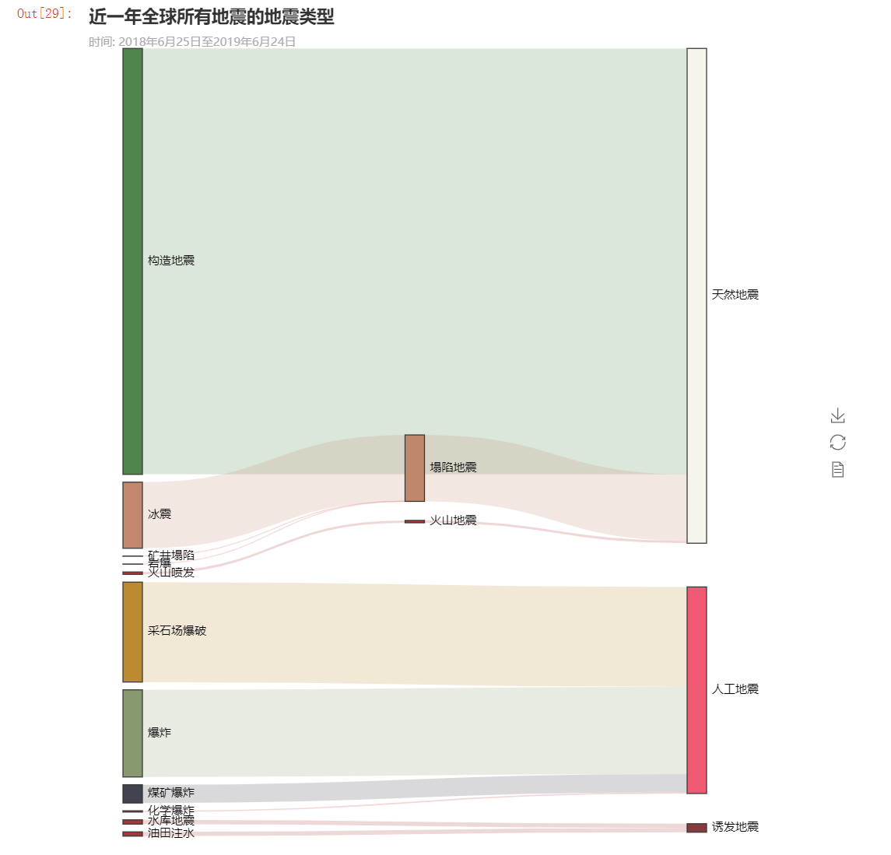
引发地震的成因
数据图生
成代码见源码代码块29

Slide 16
数据分析及结论
REFERENCE DOCUMENTATION
地震主要包括天然地震和人工地震，天然地震中，绝大部份是由于板块碰撞挤压、地下岩石破裂、错动导致的构造地震。我们获取了2018年6月25日至2019年6月24日一年间，全球发生的所有0级以上地震数据161565条，发现97.9%的地震都属于构造地震。

Slide 17
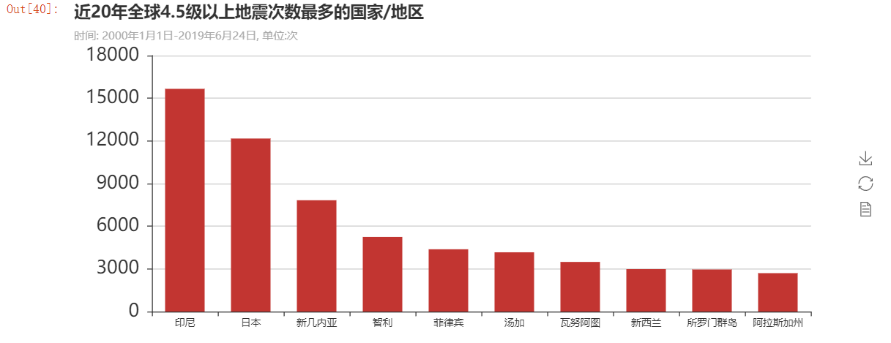
近20年4.5级地震高频发生地区
数据图生成代码见源码代码块40

Slide 18
数据分析及结论
REFERENCE DOCUMENTATION
我们选取了近20年4.5级以上地震发生次数最多的前10个国家或地区。可以看到，印尼和日本果然是全球地震次数最多的国家。特别是印尼，2000年以来发生了15661场4.5级以上的地震，平均每天有2.2场。除此之外，还有亚洲的菲律宾、大洋洲的巴布亚新几内亚、汤加、瓦努阿图、新西兰、所罗门群岛，南美的智利，北美的阿拉斯加州。
不同的地震带把地球分成了很明显的好几个板块。这些地震频发的国家，几乎都位于环太平洋火山地震带上。

Slide 19
Part 4
课题总结
Introduction

Slide 20
课题结论
REFERENCE DOCUMENTATION
地震是一种无法干预、目前还不能完全预测的自然现象和灾害。它告诉我们要敬畏自然、理解自然，并且要通过学习掌握自然规律，来减少灾害造成的影响。

Slide 21
Thanks
谢谢观看
汇报人：林寒 周莹 饶天成

